Slide 1
Notre rôle face à l’accidentologie
Utiliser des moyens efficaces de communication entre les acteurs ?
LES MEDIAS ?
LES RESEAUX ?
LA FEDERATION ?
LES INSTRUCTEURS ?

Slide 2
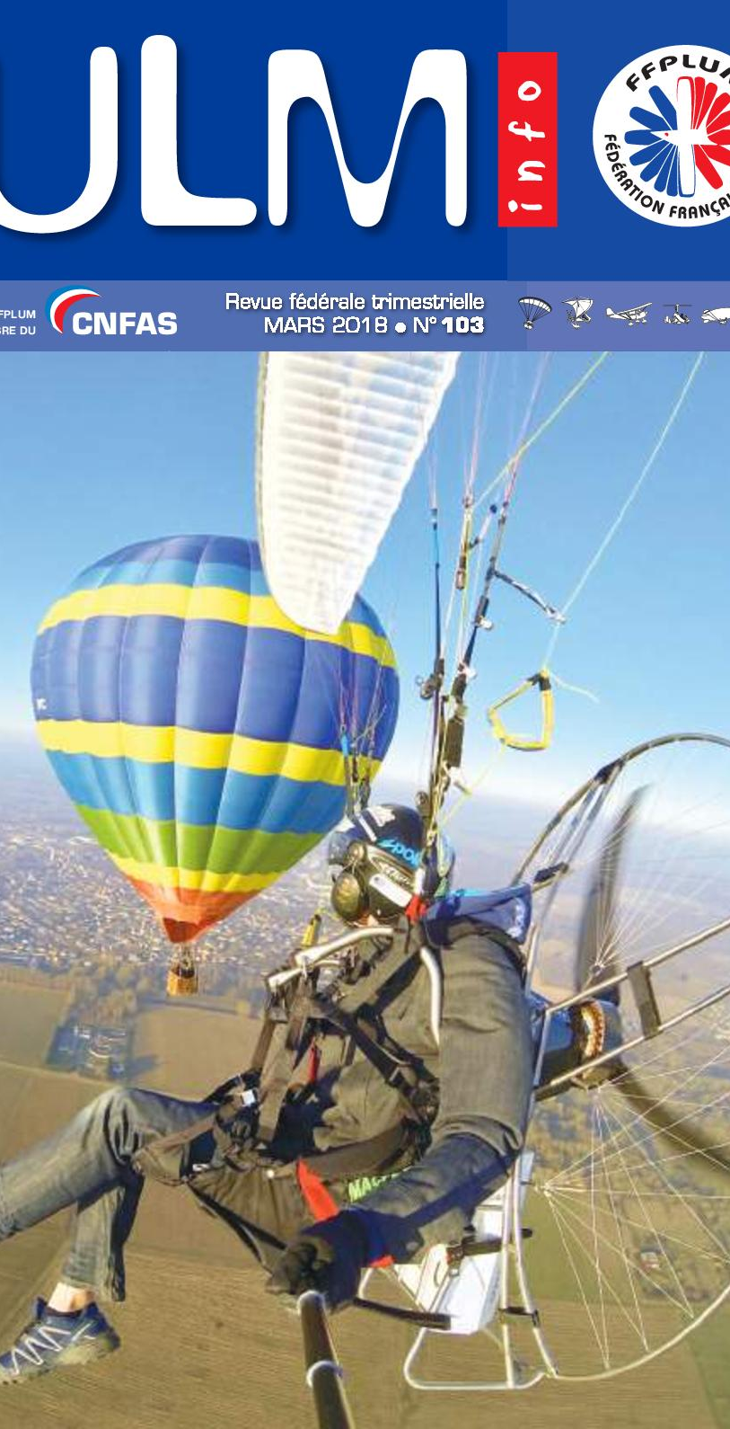
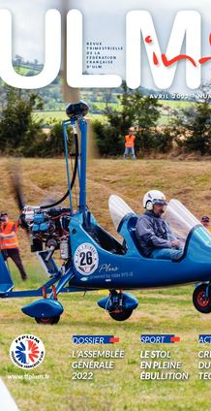
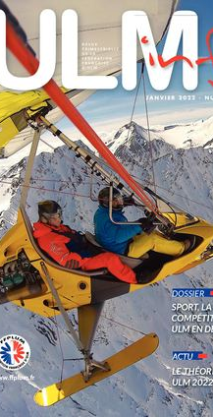
Nos aéronefs et l’environnement de vol constituent une source de plaisir sans laquelle bon nombre de pratiquants ne verraient pas l’intérêt de voler. Ces facteurs de bonheur sont aussi sources d’évènements, de menaces, d’erreurs, de danger, d’incidents et hélas d’accidents …

Slide 3
Accident dramatique pour ces deux pilotes lorrains

Slide 4
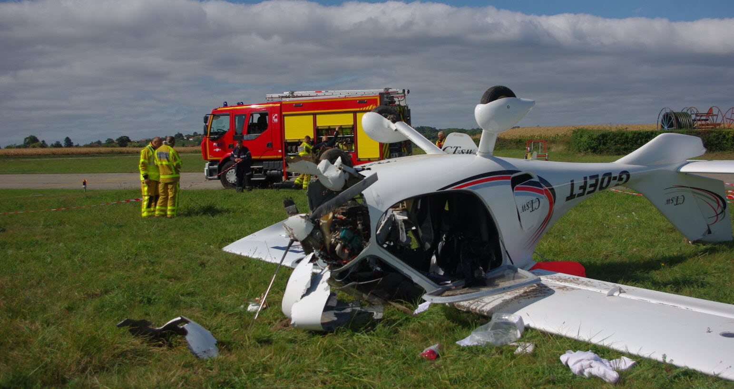
Comment analyser l’information… à chaud ?
Lorsque les sauveteurs sont arrivés, l’ulm était retourné et son pilote, une femme âgée de 60 ans, coincée dans le cockpit.
Après une délicate désincarcération, elle a été hospitalisée dans un état jugé grave.

Slide 5
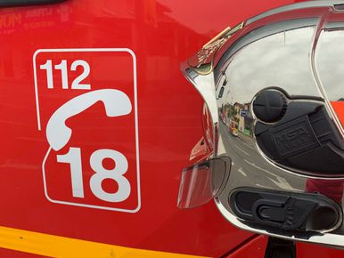
Un ULM s’est écrasé dans un champ à La Baule, ce jeudi 10 novembre, vers 16 h 45, dans le secteur du chemin du Parc au Mil, un quartier situé près d’Escoublac. Pompiers, Smur et police étaient toujours sur place à 18 h 30. Ils ont tracé un périmètre de sécurité. L’origine de l’accident serait une panne du moteur à l’approche de l’aérodrome d’Escoublac situé à environ 1 km. La pilote de cet ULM de type 3 axes, avec un cockpit, a été contrainte de se poser en catastrophe dans un champ. Elle est parvenue, en planant, à éviter les habitations pour choisir une zone dégagée.
Prisonnière de l’appareil à la suite du crash, elle a été désincarcérée par les pompiers et a été évacuée par les secours. La victime, âgée d’une soixantaine d’années a été blessée aux jambes. L’intervention a nécessité 25 pompiers, 11 engins et une lance à mousse pour éviter tout embrasement de l’appareil. Les services de déminage se sont également rendus sur place. Ce type d’ULM est équipé d’un système de déclenchement qu’il faut neutraliser.

Slide 6
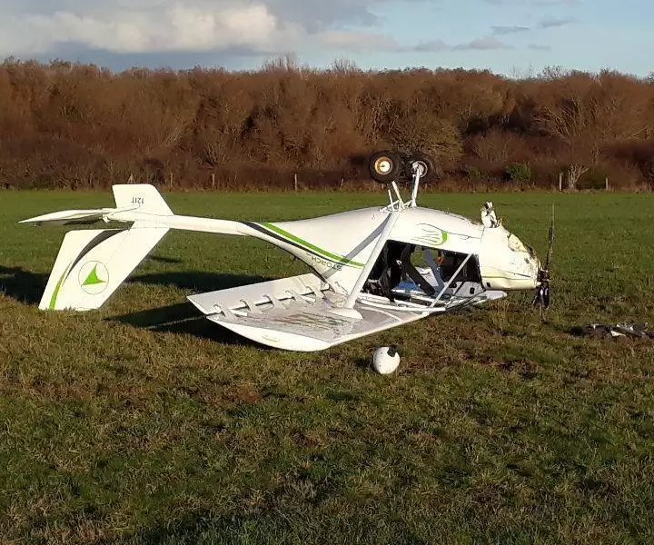
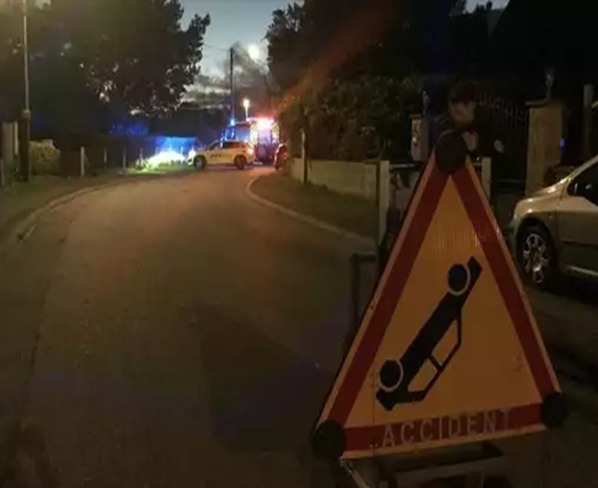
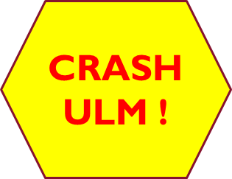
Cette femme âgée de 60 ans a eu du sang-froid pour poser l’engin sans aide du moteur dans un champ, aidée à la radio par un pilote de ligne.
La pilote de l’ULM qui s’est retourné lors de l’atterrissage en catastrophe, jeudi 10 novembre, vers 16 h 50 (Ouest-France de vendredi 11 novembre), tout près d’Escoublac, à quelques dizaines de mètres de maisons, revient de loin. Elle s’en tire avec une jambe cassée et des contusions multiples.
Cette femme qui réside ...
Un ULM s'est écrasé dans un champ jeudi après-midi à La Baule-Escoublac tout près d'un secteur habité. L'appareil a essuyé une panne de moteur, la pilote a été gravement blessée.

Slide 7
Plus de 25 sapeurs-pompiers et une dizaine d’engins de secours ont été mobilisés jeudi après-midi, peu avant 17 heures, pour un accident d’aéronef à La Baule-Escoublac (Loire-Atlantique). Il s’agit d’un ULM (ultra léger motorisé) qui, victime d’une avarie mécanique, n’est pas parvenu à atterrir sur l’aérodrome baulois. L’engin, qui a tout de même évité les habitations, s’est écrasé dans un champ, quartier Tréméac, rapporte le service départemental d’incendie et de secours (Sdis).
Depuis trois semaine, Annie Trehondat, 62 ans, résidant à Saint-Nazaire (Loire-Atlantique), est hospitalisée au centre hospitalier : elle est victime d’une double fracture de la jambe droite et d’une fracture de la clavicule gauche depuis le 10 novembre, jour où elle s’est crashée avec un ULM à proximité de l’aérodrome de La Baule.
Elle n’a dû sa vie qu’à ses réflexes pour poser tant bien que mal l’aéronef, dans un champ, en évitant une ligne à haute tension et les habitations qui sont quasiment partout dans ce secteur d’Escoublac.
Elle témoigne et souhaite en tirer un message de prévention pour les autres.
https://www.ouest-france.fr/pays-de-la-loire/la-baule-44500/video-apres-son-crash-en-ulm-a-la-baule-la-pilote-temoigne-et-conseille-afc233bc-b361-30a1-a4d1-32efb8d1fa91
?

Slide 8
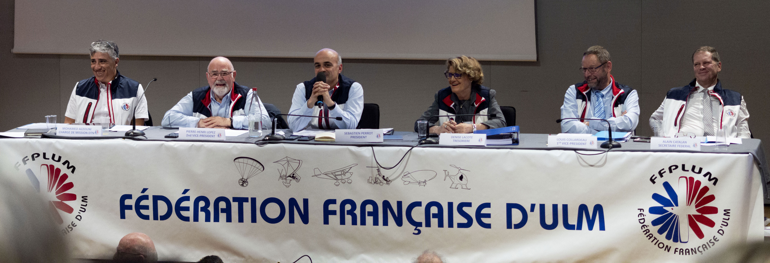
MAIS QUE FAIT - ON A LA FFPLUM ?

Slide 9
REAGIR & AGIR
Notre Fédération participe activement à la politique de sécurité à l’instar des autres fédérations aéronautiques qui sont mobilisées pour que leurs activités bénéficient d’un niveau de sécurité optimal.
L'Instance de Sécurité de l'Aviation Légère, ISAL, réunit deux fois par an les présidents des commissions sécurité de chaque fédération, avec le BEA, la DSNA, l'OSAC, et la MALGH, sous le patronage de la DGAC/DSAC.
Ces rencontres sont programmées au tout début du printemps, et à l'automne. Il s'agit d'y faire le point sur le niveau de sécurité et de planifier des actions visant à l'améliorer.
Le CNFAS a sollicité l'ISAL pour la création de ce portail sécurité. Sa vocation est d'être le point focal de l'ensemble des initiatives d'amélioration de la sécurité, afin qu'elles soient toutes accessibles en un point, organisées de manière logique et conviviale.

Slide 10
RENDEZ-VOUS SECURITE
Prévention & Information

Slide 11
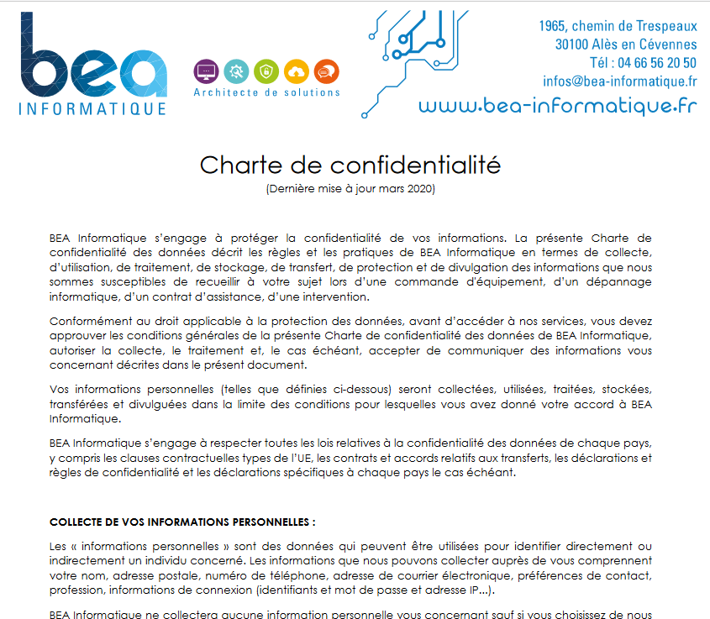
Comme vous le savez, le BEA dispose d’enquêteurs et d’experts pour analyser et rapporter des accidents ayant entrainés des décès,
Notre étroite collaboration avec leurs intervenants nous permet de progresser dans l’enseignement de nos pratiques et dans l’approche de la sécurité,
Au-delà de l’obligation règlementaire européenne d’ouvrir une enquête pour tout accident impliquant un aéronef certifié, la politique du BEA depuis 2015 est de conduire également des enquêtes sur les accidents d’ULM lors desquels des personnes sont mortellement blessées. Ce bilan est ainsi limité aux accidents mortels.

Slide 12
En 2021, le BEA a publié 17 rapports relatifs à des accidents mortels d’ULM dont la répartition par classe est la suivante :
1 événement concernant un paramoteur (classe 1) ; 1 personne décédée
2 événements concernant des pendulaires (classe 2) ; 2 personnes décédées
10 événements concernant des ULM multiaxes (classe 3) ; 12 personnes décédées
3 événements concernant des autogires (classe 4) ; 3 personnes décédées
1 événement concernant un hélicoptère ultraléger (classe 6) ; 1 personne décédée
On dénombre pour l’ensemble de ces accidents un total de 19 personnes décédées.
Six thèmes ressortent plus particulièrement de ces rapports.
Expérience insuffisante
Aspects médicaux
Prises de risques et manœuvres non essentielles au déroulement du vol
Parachute de secours
Entretien des aéronefs
Décrochage en multiaxe

Slide 13
L’expérience insuffisante du pilote au regard du contexte du vol est fréquemment identifiée comme un facteur contributif aux accidents quelle que soit la catégorie d'aéronef. Cette problématique a notamment été abordée dans le rapport sur l’accident du 32DH survenu le 31 août 2020 à Condom Valence-sur-Baïse. Dans ce rapport, il est rappelé l’initiative Remise en Vol (REV) de la Fédération française d’ULM (FFPLUM) qui a pour objectif de favoriser, sur une démarche volontaire, la rencontre entre pilotes et instructeurs, notamment après une période d’inactivité. Les vols avec un instructeur permettent d’aborder des situations normales mais aussi inusuelles afin de mieux les appréhender et de ne pas perdre des automatismes acquis lors de la formation initiale. Dans l’accident du 83AGL survenu le 6 août 2020 à Cruis, le pilote a perdu le contrôle de son ULM lors d’une interruption de l’atterrissage sur une plate-forme assimilable à une altisurface. L’absence de formation du pilote au vol en montagne et plus spécifiquement à l’atterrissage sur terrain en pente, a pu contribuer à la décision inappropriée de redécoller. Le Pôle National Vol Montagne (PNVM) de la FFPLUM propose aux pilotes d’ULM des formations au pilotage en montagne.
Cette thématique est mentionnée dans quatre autres rapports publiés en 2021 :
Faible expérience récente
59DAE survenu le 22 mai 2020 à la Ferté-Bernard
Faible expérience en solo après l’obtention du brevet ULM ou de la qualification de classe
17KB survenu le 17 juillet 2020 sur la plate-forme ULM d’Expiremont
67BLZ survenu le 7 juin 2020 à Sarrebourg-Buhl
49ABZ survenu le 31 août 2020 à Saumur - Saint-Florent
On dénombre pour les événements cités sept personnes décédées.
EXPERIENCE

Slide 14
Les pilotes d’ULM doivent évaluer eux-mêmes leur aptitude médicale à piloter. Ainsi certains d’entre eux peuvent être dépourvus d’interlocuteur susceptible de les aider à en surveiller l’évolution. En pratique, tous les pilotes, y compris d’ULM, peuvent demander conseil à un médecin, aéronautique de préférence. Le questionnaire de santé, dont les pilotes affiliés à la FFPLUM doivent prendre connaissance annuellement, est un outil pour aider ces derniers à évaluer le besoin de consulter un médecin. En outre, l’édito du BSV n°56 de la FFPLUM présente la checklist personnelle « MAFORME » qui permet d’évaluer avant chaque vol sa propre capacité à voler.
Dans deux rapports, l’incapacité en vol du pilote a été retenu comme facteur contributif probable de l’accident :
59DPK survenu le 28 décembre 2019 à Valenciennes-Denain
03AEN survenu le 11 septembre 2019 à Itxassou
Dans deux autres rapports, bien que la contribution à l’accident de l’état de santé des pilotes ne soit pas avérée, l’état pathologique de ces derniers conduit à s’interroger sur leur aptitude à effectuer le vol en sécurité.
57AYE survenu le 7 octobre 2019 à Jumeauville
67BLZ survenu le 7 juin 2020 à Sarrebourg-Buhl
On dénombre pour les événements cités cinq personnes décédées.
MEDICAL

Slide 15
Cette problématique de sécurité a été fréquemment soulevée dans des enquêtes de sécurité sur des accidents mortels, toutes catégories d’aéronefs confondues. Le BEA a plusieurs fois évoqué ce thème notamment dans sa contribution au rapport sur la sécurité aérienne 2018 publié par la DGAC et dans le bilan thématique 2020 sur les avions légers.
Dans deux accidents, une forme de démonstration vis-à-vis de tiers a pu être recherchée par le pilote :
84FK survenu le 15 août 2020 à Saint-Martin-de-Londres
49ABZ survenu le 31 août 2020 à Saumur - Saint-Florent
Événement similaire publié en 2021 : 59DAE survenu le 22 mai 2020 à la Ferté-Bernard.
On dénombre pour les événements cités quatre personnes décédées.
PRISE DE RISQUE

Slide 16
Plusieurs rapports ont mis en évidence un déclenchement tardif ou une non-utilisation dans un contexte où ce dispositif de secours aurait pu atténuer les conséquences de l’accident.
On peut citer le rapport sur l’accident du 13LZ survenu le 7 mai 2019 à Saint-Antonin-sur-Bayon. Le pilote, probablement confronté à des difficultés de manœuvrabilité liées à une défaillance de la commande de lacet, n’a pas activé le parachute de secours et l’ULM est entré en collision avec le relief.
Lors de l’accident du 59DAE survenu le 22 mai 2020 à la Ferté-Bernard, le pilote a été confronté à une rupture en vol de l’empennage horizontal. Il a déclenché le parachute de secours à une hauteur insuffisante et l’ULM est entré en collision avec le sol.
On note dans l’accident du 57AYE survenu le 7 octobre 2019 à Jumeauville, que le pilote n’avait pas retiré la goupille de sécurité sur la poignée du parachute de secours. Dans ces conditions, confronté à une situation d’urgence, il était peu probable que le pilote pense à utiliser le parachute.
On dénombre pour les événements cités quatre personnes décédées.
Par ailleurs, sur la période 2019-2021, le BEA a été informé de trois événements qui n’ont pas eu de conséquences mortelles, au cours desquels le parachute a été déclenché. Ils n’ont pas donné lieu à une enquête du BEA.
Parachute !
https://vimeo.com/321196685

Slide 17
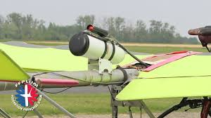
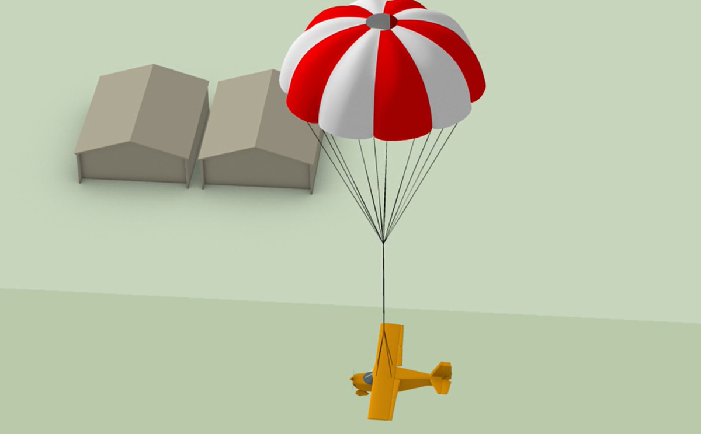
« tous ceux qui l’ont ouvert sont encore là pour le raconter… ».

Slide 18
Lors de l’accident du 13LZ survenu le 7 mai 2019 à Saint-Antonin-sur-Bayon, il est possible que la rupture en vol d’un toron sur un des câbles de direction ait pu avoir des conséquences sur la liberté de la commande de direction, en entravant le passage d’un câble au niveau d’une poulie. L’absence de vérification de l’état des câbles lors des visites 25 et 100 heures n’a pas permis à l’exploitant de prendre conscience de l’état d’endommagement important d’un des deux câbles de direction. Les endommagements observés sur un câble métallique peuvent parfois sembler anodins, mais leurs conséquences peuvent potentiellement être importantes.
Dans l’accident du 59DAE survenu le 22 mai 2020 à la Ferté-Bernard, la possible présence d’un jeu introduit sur la chaîne de commande du compensateur de profondeur lors de la modification du système d’admission du moteur par le pilote a pu générer un phénomène de couplage aéroélastique (« flutter ») sur la gouverne du compensateur.
Deux personnes sont décédées dans ces accidents.
Ce thème est également abordé dans le bilan thématique 2020 sur les avions légers.
ENTRETIEN

Slide 19
La perte de contrôle (voir le rapport sur la sécurité aérienne de 2017 publié par la DGAC, Pertes de contrôle en vol, en aviation légère, page 50) constitue classiquement la catégorie d’occurrence la plus meurtrière en aviation légère. Il est cependant difficile d’en dégager des enseignements universels car cette catégorie d’occurrence recouvre des séquences d’événements très diverses dans des circonstances très variées. Dans les rapports publiés en 2021, quatre situations relatives à un décrochage en multiaxe ont été identifiées. Aucun de ces ULM n’était équipé d’avertisseur de décrochage ; la règlementation ne l’impose pas. En l’absence de certification il est difficile de déterminer si des signes annonciateurs du décrochage, tels que le buffeting, étaient perceptibles et auraient permis au pilote de prendre conscience de l’imminence de la perte de contrôle. Dans le rapport sur l’accident du 57AYE survenu le 7 octobre 2019 à Jumeauville, il est notamment indiqué qu’ « en l’absence d’avertisseur de décrochage, il peut s’avérer difficile de percevoir le décrochage, en particulier dans une situation inhabituelle pouvant générer un stress, et avec un ULM présentant peu de signes aérodynamiques annonciateurs du décrochage. Le respect de la masse maximale au décollage et du centrage permet d’évoluer dans un domaine de vol connu, défini par le constructeur. »
Autres situations de décrochage ayant donné lieu à des rapports publiés en 2021 :
32DH survenu le 31 août 2020 à Condom Valence-sur-Baïse
83AGL survenu le 6 août 2020 à Cruis
03AEN survenu le 11 septembre 2019 à Itxassou
On dénombre pour les événements cités six personnes décédées.
DECROCHAGE

Slide 20
Autres rapports publiés en 2021
Multiaxe 64ADG survenu le 30 septembre 2020 à Itxassou : rapprochement avec des vautours, manœuvre d’évitement, perte de contrôle, collision avec le relief, incendie, en remorquage.
Multiaxes 57YM et 75WQ survenu le 1er septembre 2018 à Valencisse : collision en vol de navigation avec un autre ULM, perte de contrôle, collision avec le sol.
Paramoteur 82OT survenu le 5 juillet 2020 à Pommevic : perte de contrôle en montée initiale, collision avec une ligne électrique, en instruction solo.
Autogire 31LI survenu le 5 juillet 2020 à Sos : heurt de la gouverne de direction par le rotor principal, perte de contrôle en vol, collision avec le sol.
Hélicoptère ultra-léger 83ARU survenu le 30 novembre 2019 à Gréoux-les-Bains : perte des portes en vol, perte de contrôle, collision avec le sol, incendie.
Autogire 48BU survenu le 18 janvier 2021 à Valmeinier : collision avec le sol.

Slide 21
PARLONS SECURITE
S’approprier la Sécurité des Vols s’inscrit nécessairement sur le long terme dans un travail de conscience collective en s’appuyant sur un travail d’analyse en étroite collaboration avec nos interlocuteurs ( DGAC, BEA, GTA) tout en évitant le travers de réactions hâtives voire non productives.
Vous découvrirez ainsi de nouveaux Flash Sécurité, de nouveaux Bulletins Sécurité des Vols, des supports de Communication.
La Fédération s’attache à l’améliorer en permanence notre Sécurité.
La Sécurité des Vols doit être le noyau de la Formation

Slide 22
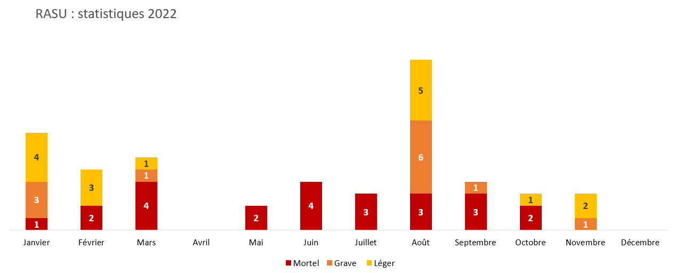
 | Accidents mortels | Nombre de décès | Accidents graves | Nombre de blessés graves
2017 | 23 | 29 | 25 | 27
2018 | 22 | 24 | 27 | 30
2019 | 18 | 21 | 8 | 11
2020 | 14 | 18 | 12 | 14
2021 | 19 | 26 | 8 | 10
2022 | 24 | 32 | 14 | 15

Slide 23
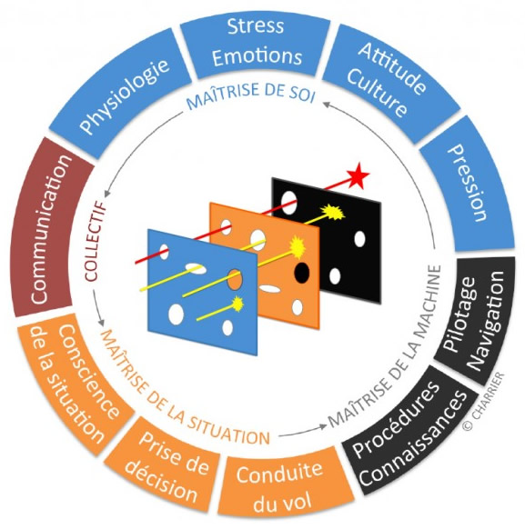
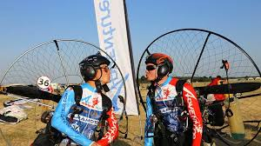
PARLONS – EN !

Slide 25
PARLONS ENSEMBLE

Slide 26
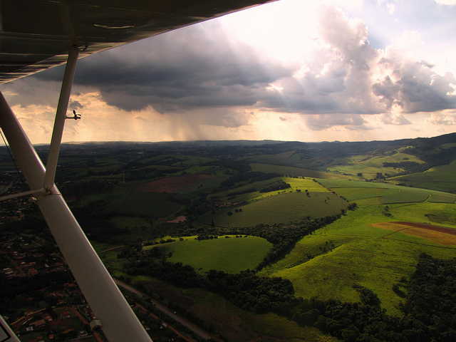
Rappeler les principes et objectifs du CRM.
Reconnaître les effets des limitations humaines pour en diminuer l'impact sur la performance.
Les compétences non techniques

Slide 27
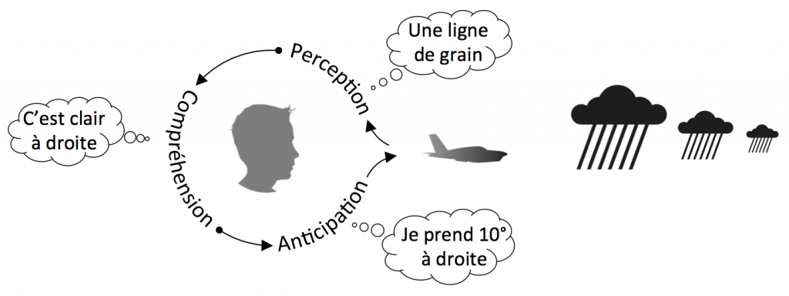
Conscience de la Situation
La définition la plus courante la décrit comme étant « la perception des éléments de l’environnement dans un volume spatial et temporel, la compréhension de leurs significations et la projection de leurs états dans le futur proche »

Slide 28
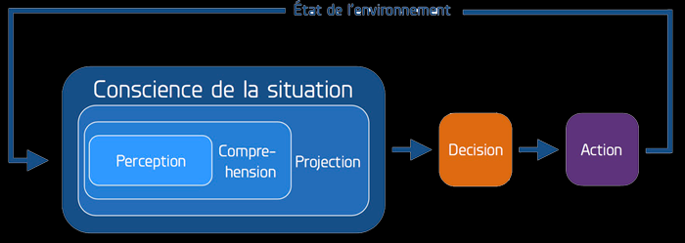
Une forte conscience indique que le pilote a une compréhension précise de sa tâche, qu’il intègre les différents éléments de l’environnement dans une image cohérente en relation avec le contexte globale de sa mission et qu’il est synchronisé avec la dynamique de la tâche.
Une faible conscience renvoie à l’expérience d’être perdu, d’être confronté à une complexité sans cohérence apparente, d’être derrière l’aéronef donc déphasé par rapport à la forte dynamique externe.
La conscience de la situation, c’est d’abord la vigilance du pilote pour percevoir des évènements éventuels émanant :
De l’aéronef : les systèmes de gestion du vol, les assiettes et trajectoires, les paramètres, le carburant, les bruits éventuels…
De l’environnement : le contrôle aérien(radio), la météo, les trafics, les zones, les reliefs la piste, les repères…
La conscience de la situation, c’est le raisonnement du pilote pour comprendre la situation actuelle et projeter son évolution future.

Slide 29
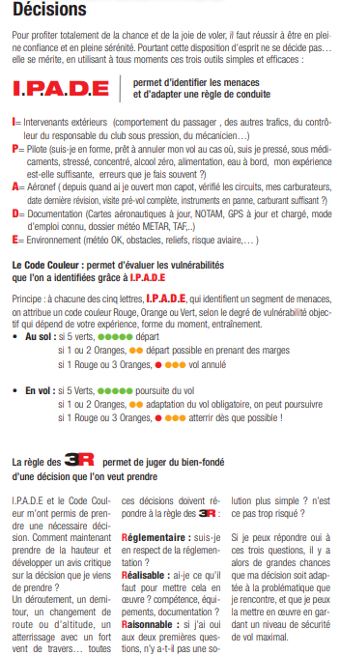
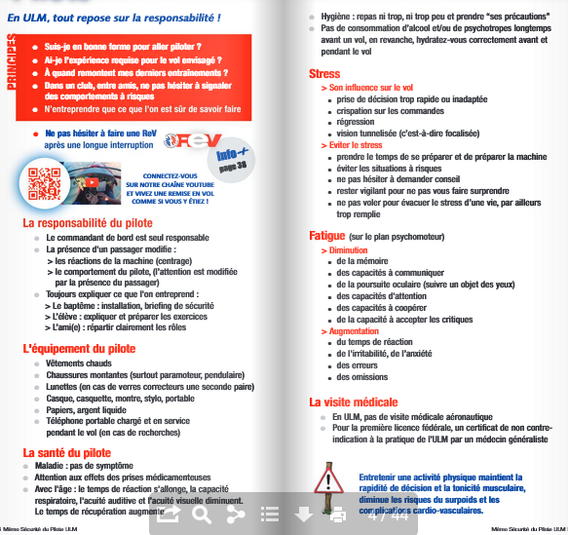
LA PRISE DE DECISION

Slide 30
Que l’on soit novice, amateur, confirmé ou expert, le processus personnel qui conduit à prendre une décision s’avère parfois mal structuré.
Il existe des Aides à la Décision qui présentent l’avantage d’écarter les aspects émotionnels et pulsionnels.
OUTILS D’AIDES A LA DECISION :
M.E.N.A.C.E.
Météo
Espace aérien, zones, trafics, contrôle
Notams, terrains particularités
Aéronef, état machine, perfos
Carburant, huile, autonomie
Erreurs des autres

Slide 31
......Quand on dit FACTEURS HUMAINS, on a le sentiment d’avoir payé son écot à la mode.
On a prononcé les mots sacrés, enfoncé les portes ouvertes, et fait ricaner ceux qui sont tellement bons, en tant qu’humains, qu’ils n’ont pas besoin de couillonnades pareilles
pour autoguider leurs trajectoires personnelles.......
Je pense que sous ce vocable se cache bien plus qu’une méthode: une sorte d’art de vivre, ou plutôt de survivre dans le monde chaleureux, amical et fraternel qui nous attend.
Et pas seulement dans le monde limité des petits avions.
On a beaucoup à apprendre des Facteurs Humains, science du connais-toi-toi-même avant d’aller commettre Dieu sait quelle bêtise.....
Bernard CHABBERT INFO PILOTE Janvier 2000

